Slide 1
LA CONTABILITA’ ver. 1.0
Ragioneria generale
a.a. 2017/18

Slide 2
UN PERCORSO PARTICOLARE
Caso semplificato: rilevazione - rendiconto
Impresa commerciale: rilevazione, rendiconto
Impresa commerciale: contabilità - rendiconto

Slide 3
LA CONTABILITA’
Deriva da redde rationem (rendere il conto, mostrare i risultati)
RAGIONERIA
Tenuta dei conti in modo ordinato
CONTABILITA’
In inglese: Accounting, Accountability
3
Notes:
Free on www.raffaelefiume.it

Slide 4
LA CONTABILITA’ GENERALE
FATTI (documenti)
Rilevazione
(partita doppia)
Bilancio
4
Notes:
Free on www.raffaelefiume.it

Slide 5
LE SCRITTURE CONTABILI
Il modo più semplice di tenere una contabilità è attraverso
SCRITTURE ELEMENTARI
Rilevazioni ordinate relative a singoli fenomeni o a singole classi di fenomeni
Lo strumento fondamentale per tenere la contabilità è il
CONTO
5
Notes:
Free on www.raffaelefiume.it

Slide 6
IL CONTO
Prospetto contenente una serie di grandezze riferite ad un oggetto a cui è intestato, utile a conoscere e rappresentare l’entità quantitativa e le variazioni dell’oggetto
Contiene solo e soltanto variazioni relative al suo oggetto
In genere, esprime quantità espresse in valore, in un unico modulo monetario (OMOGENEITA’)
Ha tre forme: scalare, a sezioni riunite, a sezioni divise
6
Notes:
Free on www.raffaelefiume.it

Slide 7
IL CONTO A SCALARE (O “SCALARE”)
7
Notes:
Free on www.raffaelefiume.it

Slide 8
IL CONTO A SEZIONI RIUNITE
8
Notes:
Free on www.raffaelefiume.it

Slide 9
IL CONTO A SEZIONI DIVISE (E CONTRAPPOSTE)
9
Notes:
Free on www.raffaelefiume.it

Slide 10
PRIMA NOTA
Elenco di notizie sintetiche che descrivono, uno ad uno, i fatti di gestione, con tutti gli elementi necessari alla registrazione
10
Notes:
Free on www.raffaelefiume.it

Slide 11
LA PRIMA NOTA
La prima nota è il primo passo della contabilità
Viene trasferita al contabile, assieme ai documenti di supporto
Nella contabilità elettronica in genere è l’UNICO passo
11
Notes:
Free on www.raffaelefiume.it

Slide 12
LE SCRITTURE CONTABILI
Le scritture elementari non sono adeguate ad oggetti complessi (capitale, reddito, risorse finanziarie)
SCRITTURE SISTEMATICHE
Relative ad un oggetto complesso, osservato attraverso le variazioni degli oggetti semplici che lo compongono (reddito, capitale)
Insieme ordinato di scritture relative ad un oggetto complesso, osservato attraverso i suoi aspetti elementari
SISTEMA CONTABILE
12
Notes:
Free on www.raffaelefiume.it

Slide 13
SISTEMI E METODI CONTABILI
Le scritture contabili, come tutti i linguaggi, seguono un
METODO
Insieme di regole logiche e formali per la tenuta delle scritture
Serve un METODO contabile da applicare al SISTEMA CONTABILE
Osservazione di un oggetto complesso attraverso le variazioni degli oggetti semplici che lo compongono
13
Notes:
Free on www.raffaelefiume.it

Slide 14
IL METODO DELLA PARTITA DOPPIA
Ciascun fatto è osservato sotto due aspetti
Per ciascun aspetto si iscrive almeno una “partita”
Una partita si colloca in un conto a sinistra e una in un conto a destra
Il totale delle partite iscritte a sinistra è UGUALE al totale delle partite iscritte a destra
14
Notes:
Free on www.raffaelefiume.it

Slide 15
SISTEMI DI SCRITTURE
Osservazione di un oggetto complesso attraverso le variazioni degli oggetti semplici che lo compongono
SISTEMA DEL REDDITO
Insegnato in Italia
SISTEMA PATRIMONIALE
Teorizzato da italiani
Applicato nel mondo
Utile per le regole contabili
LA MIA SCELTA
15
Notes:
Free on www.raffaelefiume.it

Slide 16
IL METODO DELLA P.D. APPLICATO AL SISTEMA PATRIMONIALE
Attività = Passività + Capitale Netto
ATTIVITA’
PASSIVITA’
NETTO
16
Notes:
Free on www.raffaelefiume.it

Slide 17
FOCALIZZIAMOCI SUL NETTO
NETTO
COSTI
RICAVI
17
Notes:
Free on www.raffaelefiume.it

Slide 18
E ORA….
ESERCITIAMOCI

Slide 19
I LIBRI CONTABILI
Da sempre le scritture contabili si tengono con due registri (o “libri” contabili)
MASTRO
Raccolta di tutti i conti
Le operazioni sono registrate giorno dopo giorno nel libro
GIORNALE
Raccolta cronologica di tutte le registrazioni (articoli) in partita doppia
19
Notes:
Free on www.raffaelefiume.it

Slide 20
IL LIBRO GIORNALE
1 – numero progressivo dell’articolo
2 – codici dei conti
3 – area per l’articolo
4 – colonna importi a sinistra
5 – colonna importi a destra
20
Notes:
Free on www.raffaelefiume.it

Slide 21
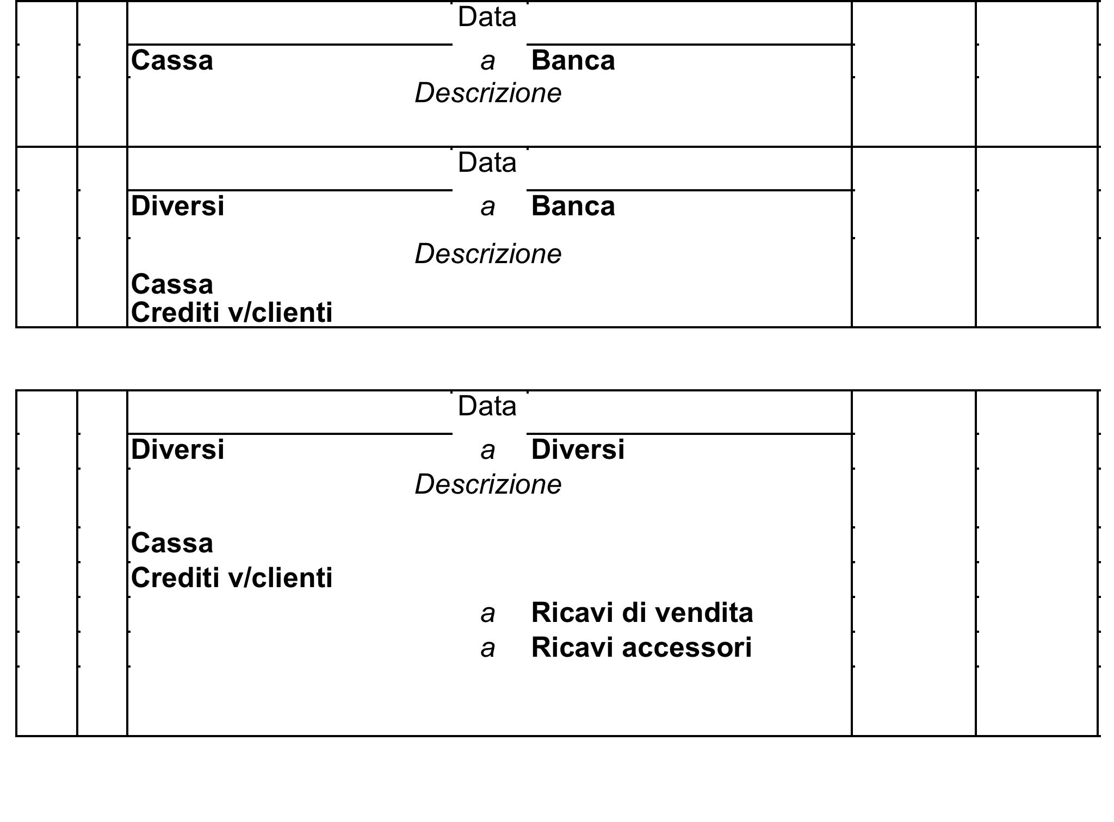
IL LIBRO GIORNALE
21
Notes:
Free on www.raffaelefiume.it

Slide 22
UN PO’ DI DEFINIZIONI
ARTICOLO IN P.D.
Registrazione in partita doppia nel libro giornale
ARTICOLO SEMPLICE
Articolo con un conto a sinistra e uno a destra
ARTICOLO COMPOSTO
Articolo con un conto a sinistra e più conti a destra o vice versa
ARTICOLO COMPLESSO
Articolo con più conti a sinistra e più conti a destra
22
Notes:
Free on www.raffaelefiume.it

Slide 23
IL LIBRO GIORNALE (altra forma)
1 – elenco dei conti
2 – importi da iscrivere a sinistra
3 – importi da iscrivere a destra
23
Notes:
Free on www.raffaelefiume.it

Slide 24
E ORA….
TORNIAMO AD ESERCITARCI

Slide 25
I LIBRI OBBLIGATORI PER LEGGE
Numerose norme (civilistiche, fiscali, lavoristiche, bancarie, etc.) regolano la tenuta di libri contabili
Art.2214 c.c.
comma 1
L’imprenditore che esercita un’attività commerciale deve tenere il libro giornale e il libro degli inventari
Anche se le norme fiscali non obbligano alla contabilità in p.d. per molti soggetti, essa è OBBLIGATORIA per legge
La contabilità in p.d. si definisce anche
CONTABILITA’ GENERALE
25
Notes:
Free on www.raffaelefiume.it

Slide 26
I LIBRI OBBLIGATORI PER LEGGE
Art.2215 c.c.
comma 2
Il libro giornale e il libro degli inventari devono essere numerati progressivamente
Art.2216 c.c.
Il libro giornale deve indicare giorno per giorno le operazioni relative all’esercizio dell’impresa
26
Notes:
Free on www.raffaelefiume.it

Slide 27
I LIBRI OBBLIGATORI PER LEGGE
L’inventario deve redigersi all’inizio dell’esercizio dell’impresa e successivamente ogni anno, e deve contenere l’indicazione e la valutazione delle attività e delle passività relative all’impresa
Art.2217 c.c.
comma 1
Entity principle
27
Notes:
Free on www.raffaelefiume.it

Slide 28
I LIBRI OBBLIGATORI PER LEGGE
Testo ante d.lgs.127/91 – fa riferimento comunque agli artt.2423ss. c.c.
L’inventario si chiude con il bilancio e il conto dei profitti e delle perdite, il quale deve dimostrare con evidenza e verità gli utili conseguiti o le perdite subite. Nelle valutazioni di bilancio l’imprenditore deve attenersi ai criteri stabiliti per i bilanci delle società per azioni, in quanto applicabili
Art.2217 c.c.
comma 2
28
Notes:
Free on www.raffaelefiume.it

Slide 29
I LIBRI AUSILIARI
Art.2214 c.c.
comma 2
[L’imprenditore] Deve altresì tenere le altre scritture contabili che siano richieste dalla natura e dalle dimensioni dell’impresa
Si intendono, tipicamente, libro mastro, prima nota, libri del lavoro, libro magazzino, libri IVA e simili
29
Notes:
Free on www.raffaelefiume.it

Slide 30
CONSERVAZIONE
Art.2220 c.c.
comma 1
Le scritture devono essere conservate per 10 anni dalla data dell’ultima registrazione
Il termine non vale qualora siano in corso contenziosi, giudizi legali, indagini, etc.
30
Notes:
Free on www.raffaelefiume.it

Slide 31
SITUAZIONE CONTABILE
In qualsiasi momento si può redigere una
SITUAZIONE CONTABILE
o
BILANCIO DI VERIFICA
Prospetto a due sezioni che riporta a sx tutti i totali dei conti che funzionano a sx e a destra tutti i totali dei conti che funzionano a dx
31
Notes:
Free on www.raffaelefiume.it

Slide 32
E ORA….
TORNIAMO AD ESERCITARCI

